Slide 2
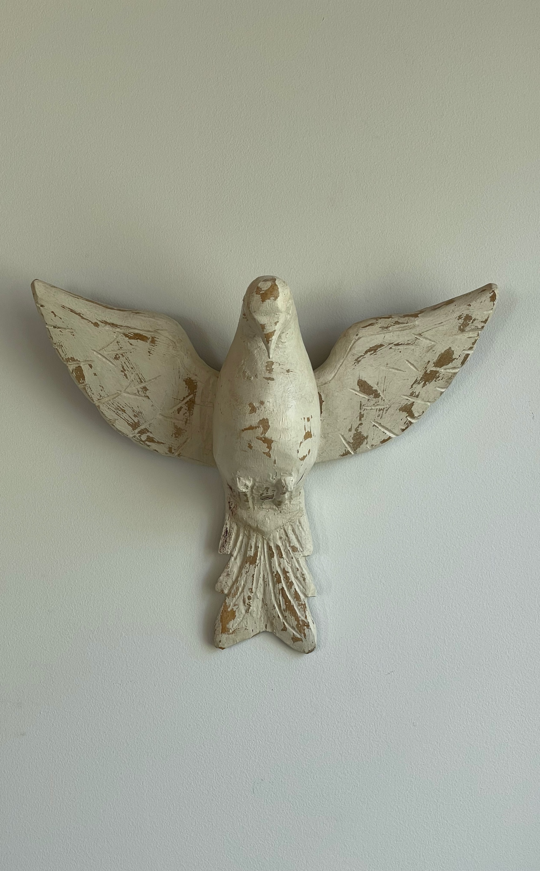
Oración al Espíritu Santo
Jesús Tú eres el Buen Pastor, la puerta donde debemos entrar las ovejas, que nos cuidas y nos llamas por nuestro nombre. Te pedimos que nos envíes tu Espíritu Santo, para que nos ilumines y nos ayude a vivir mejor tu Palabra, y ser auténticos pastores con un corazón generoso hacia a los demás. Todo esto te lo pedimos por Jesucristo
Nuestro Señor.
Amén

Slide 3
LECTURA DEL TEXTO BÍBLICO (JUAN 10,1-10)
En aquel tiempo, Jesús dijo a los fariseos: “Yo les aseguro que el que no entra por la puerta del redil de las ovejas, sino que salta por otro lado, es un ladrón, un bandido; pero el que entra por la puerta, ése es el pastor de las ovejas. A ése le abre el que cuida la puerta, y las ovejas reconocen su voz; él llama a cada una por su nombre y las conduce afuera. Y cuando ha sacado a todas sus ovejas, camina delante de ellas, y ellas lo siguen, porque conocen su voz. Pero a un extraño no lo seguirán, sino que huirán de él, porque no conocen la voz de los extraños”. Jesús les puso esta comparación, pero ellos no entendieron lo que les quería decir. Por eso añadió: “Les aseguro que yo soy la puerta de las ovejas. Todos los que han venido antes que yo, son ladrones y bandidos; pero mis ovejas no los han escuchado. Yo soy la puerta; quien entre por mí se salvará, podrá entrar y salir y encontrará pastos. El ladrón sólo viene a robar, a matar y a destruir. Yo he venido para que tengan vida y la tengan en abundancia”.
Palabra de Dios.

Slide 4
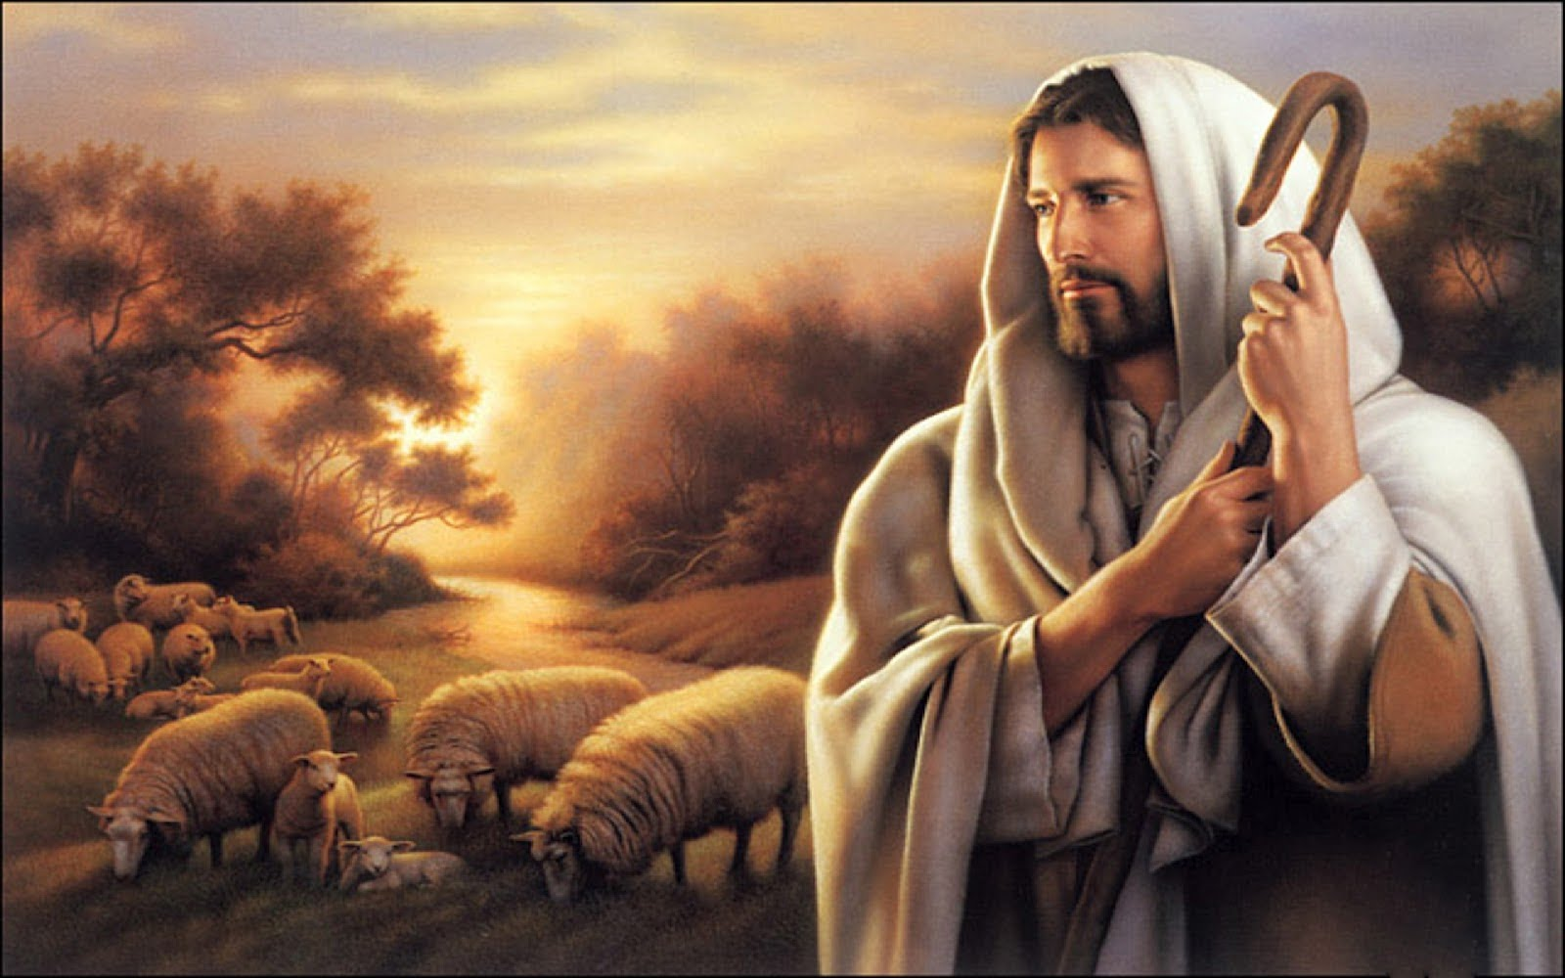
¿QUÉ DICE EL TEXTO? Contexto bíblico
El buen pastor es una alegoría bíblica, referida originalmente a Yahveh (יהוה)y más tarde a Jesucristo. Se interpreta que el buen pastor es Dios, que salva a la “oveja descarriada” (el pecador). Pero Nuestro concepto de un pastor a veces es muy limitado si lo comparamos con el concepto hebraico de lo que significa un pastor. Y esto lo podemos ver en la palabra hebrea, en su raíz y sus derivados.
La palabra Roeh, (רֹאֶה) pastor, viene de la raíz (R en el hebreo pictográfico está formada por la Rosh (רֵאשׁ), que es una cabeza y la Ayin (עַ֫יִן), que significa ojo, por lo que literalmente pastor significa “hombre que mira” Y es que el pastor continuamente está mirando a sus ovejas y como pasa tanto tiempo junto a ellas, ellas son sus compañeras y las conoce.

Slide 5
En el Nuevo Testamento el sustantivo griego ποιμήν (poimēn) y el verbo ποιμαινω (poimaino) suelen traducirse, respectivamente, como pastor y pastorear. Ambas palabras son usadas un total de 29 veces, la mayoría de las veces para referirse a Jesús. Por ejemplo, Jesús se denomina a sí mismo el “buen pastor” en Evangelio de Juan 10, 11.
Jesús usa dos metáforas para describirse a sí mismo en este pasaje. Es el pastor que entra por la puerta que abre el portero (v. 2-6), y es la puerta por la que las ovejas entran a la salvación y van a buscar pasto (v. 7-9). Jesús dice que ladrones entran en el rebaño de otra manera (v. 1). Los ladrones y bandidos son “Todos los que antes de mí vinieron” (v. 8), y “no vienen sino para robar, matar, y destruir” (v. 10).

Slide 6
TEXTO BÍBLICO A) Jesús el Buen Pastor
“Yo les aseguro. El que no entra por la puerta del redil de las ovejas, sino que salta por otro lado es un ladrón, un bandido” (v. 1). Esto recuerda a Ezequiel 34, 11, 15-16, cuando Dios regañó a los pastores de Israel (líderes religiosos) por alimentarse a sí mismos en vez de alimentar a sus rebaños. “Las ovejas conocen su voz: él llama a cada una por su nombre y las conduce afuera.” (vv. 3-4). Refleja la naturaleza personal de la relación entre el pastor y sus ovejas. Ser pastor no es solo un trabajo para él y las ovejas son más que una posesión. Él es el dueño.
“Las llama por su nombre” (v. 3). El concepto de nombrar era extremadamente importante para los escritores bíblicos, ya que los nombres eran declaraciones de seres vivientes. Ejemplo: cambios de nombres como el de Abran a Abraham y de Jacob a Israel identificaban algún cambio en la naturaleza o en las circunstancias de una persona, significando una misión Gen (17:4-7; 32, 26-30).

Slide 7
“Y las saca” (v. 3). Mientras que están dentro del rebaño general, las ovejas tienen la protección de sus paredes. Cuando el pastor las guía hacia afuera, él es su única protección y la única protección que necesitan si es un buen pastor. Va delante de ellas, las cuida, y cuando hay peligro da la vida por ellas. Qué bueno fuera que, en nuestras comunidades parroquiales, los pastores caminen delante de las ovejas, lo que dice el Papa Francisco tener olor de ovejas. Dar la vida por las ovejas, guiarlas, alimentarlas etc.

Slide 8
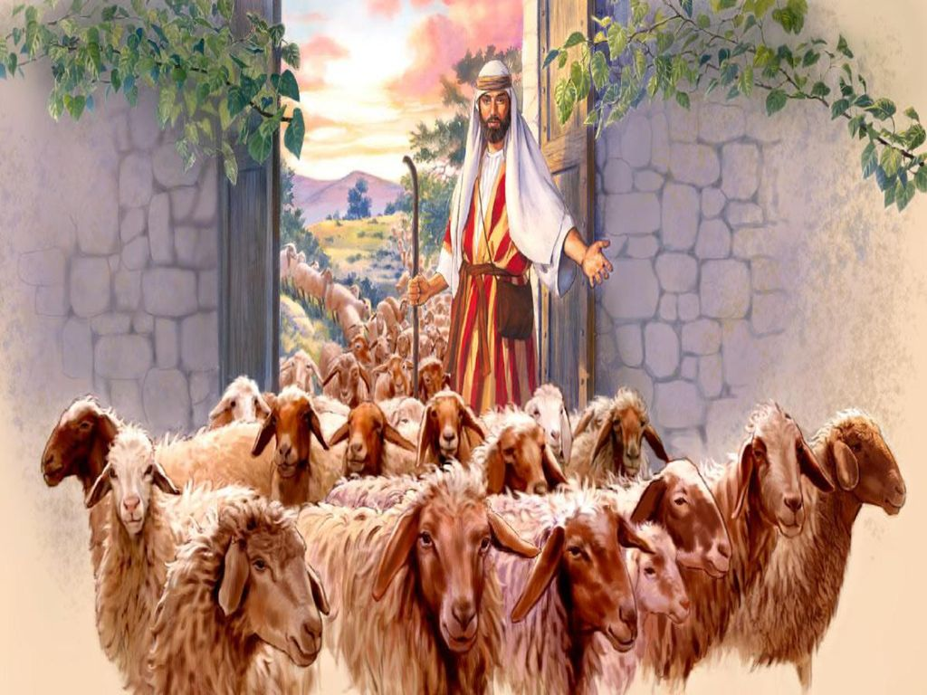
B) Yo soy la Puerta
“Yo soy la puerta de las ovejas” (v. 7). (ἐγώ εἰμι ἡ θύρα τῶν προβάτων, ego eimi je thyra ton probaton). Jesús cambia la metáfora. Era el pastor, pero ahora es la entrada por donde tienen que entrar las ovejas. En este Evangelio, Jesús usará “Yo soy” para identificarse a sí mismo como “el pan de vida” (6, 35) “el pan vivo” (6, 51) “la luz del mundo” (8, 12, 9:5) “el hijo de Dios” (10:36) “la resurrección y la vida” (11, 25) “el camino, la verdad, y la vida” (14, 6) y la “vid verdadera” (15, 1).
En las aldeas los rebaños son pequeños. En vez de una entrada bien hecha, solo tienen una abertura. En ese caso, el pastor hace su cama en esa abertura tapa la entrada con su cuerpo protege al rebaño con su vida. En el sentido más literal, el pastor era la puerta; no había otro acceso al rebaño excepto por Él.

Slide 9
“Todos los que han venido antes de mí son unos, ladrones y bandidos” (v. 8). ¿De quién habla Jesús? Les estará hablando a los fariseos que excomulgaron al ciego de nacimiento (Jn 9) y los saduceos ricos que son los ladrones y bandidos. Las palabras de Jesús “quizá también nos recuerden al ejemplo de los altos sacerdotes malos de los tiempos de los Macabeos que consintieron a la profanación del Lugar Sagrado.
“Yo soy la puerta” (v. 9a). “La repetición de la frase ‘Yo soy la puerta’ (10, 7, 9) pone énfasis en la exclusividad de Jesús como el camino a la vida eterna. “El que entre por mí se salvará” (v. 9b). Ese es el propósito para rebaño Protege las ovejas de ladrones y bandidos.

Slide 10
“Podrá entrar y salir y encontrará pastos” (v. 9c). Y pueden encontrar pastos verdes y agua corriente fresca. La puerta de Jesús les dirige a los buenos pastos. “El ladrón no viene sino para robar, y matar, y destruir” (v. 10a). El ladrón solo se enfoca en satisfacer sus propias necesidades, y se preocupa poco por el bien de los demás. Y Jesús dice “Yo he venido para que tengan vida, y para que la tengan en abundancia» (v. 10). En contraste con el ladrón, Jesús se enfoca en el bienestar del rebaño. Sea yendo o viniendo, el rebaño de Jesús está seguro y bien alimentado. Tienen vida, y la tienen en abundancia.

Slide 11
Preguntas para la lectura:
¿Qué le, dijo Jesús a los fariseos?
¿Quién es el Pastor?
¿Qué hace el Pastor?
¿Quién es la única entrada en el redil?
¿Qué comparaciones les pone Jesús?

Slide 12
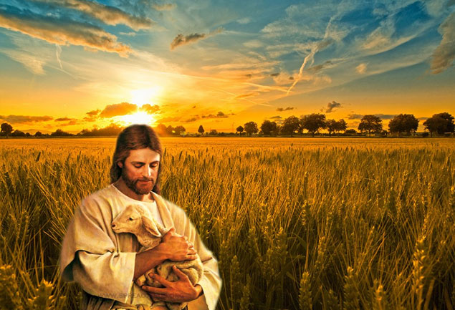
MEDITACIÓN (¿Qué nos dice la Palabra de Dios?)
Para comprender mejor este pasaje tenemos que darnos cuenta de los personajes que intervienen en él. Desde el principio los fariseos son mencionados en la escena y lo más seguro es que Jesús se esté refiriendo a ellos y a el resto de los dirigentes religiosos al mencionar al ladrón que no entra por la puerta para llevarse a las ovejas. Las ovejas serían; toda la gente que busca seguirlo. El Pastor sería Jesús, de quien sale la voz que lleva al camino de la vida. Ahora sí, identificados los personajes, podremos preguntarnos ¿por qué les llama ladrones Jesús a los dirigentes religiosos? El mismo evangelio lo responde: porque ellos sólo han buscado robar, matar y destruir. Es decir, se han sentido “dueños” del rebaño y han querido llevarlos a que sirvan a sus intereses más que buscar “escuchar” la voz del verdadero Pastor. Su delito consiste pues en elegir otros caminos, alejados del camino puesto por Dios, para caminar hacia la felicidad y la vida plena. Por otro lado, tenemos a las ovejas, de quien Jesús dice que “si escuchan otra voz que no sea la de su pastor no lo seguirán”, pues ellas no conocen la voz de los extraños. Esto es lo que Jesús espera de sus ovejas, aunque no siempre se cumpla en la realidad.

Slide 13
Jesús se presenta como buen pastor porque: Primero: da la vida por las ovejas, Segundo: no las abandona en el peligro, Tercero: porque las conoce y se da a conocer.
También hoy, como en tiempos de Jesús, muchos se proponen como «pastores» de nuestras existencias; pero sólo Jesús es el verdadero Pastor que nos da la vida en abundancia. Invito a todos a tener confianza en el Señor que nos guía. Pero no sólo nos guía: nos acompaña, camina con y adelante de nosotros. Escuchemos su palabra con mente y corazón abiertos, para alimentar nuestra fe, iluminar nuestra conciencia y seguir las enseñanzas del Evangelio. (Benedicto XVI))
Es vital caminar teniendo a Jesús «delante de nosotros». No hacer el recorrido de nuestra vida en solitario. Experimentar en algún momento, aunque sea de manera torpe, que es posible vivir la vida desde su raíz: desde ese Dios que se nos ofrece en Jesús, más humano, más amigo, más cercano y salvador.

Slide 14
Contempla a Jesús como Buen Pastor, que te llama, te invita, te anima a seguir sus huellas como discípulo. Y contémplate a ti mismo que, a veces, te desvías del verdadero Camino, de la única Verdad que es Él.
El Buen Pastor da la vida por sus ovejas, y tú ¿qué puedes hacer para tener las actitudes de Jesús Buen Pastor en tu familia, servicio pastoral, en tu comunidad…? ¿Qué haces para sentir y actuar como Él?
Elige a algunos con quien de manera particular debas ser imagen de Jesús Buen Pastor. Como dice el Papa Francisco, «que huelas a oveja» porque estas cerca de ellas.
Pregúntate: ¿Soy o no soy «buen pastor» a imagen de Jesús, el único, Buen Pastor? ¿Cómo vivo mi vocación bautismal de ser «otro cristo» en el mundo?

Slide 15
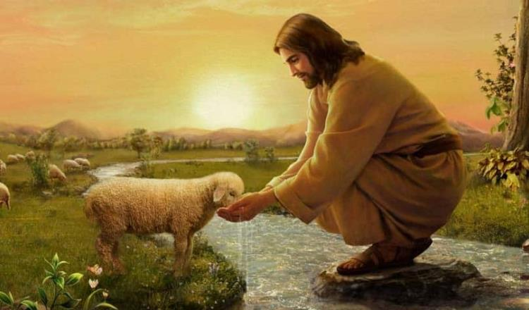
ORACIÓN
(¿QUÉ RESPONDO AL SEÑOR QUE ME HABLA EN EL TEXTO?)
Oremos con el Salmo 23
El Señor es mi pastor: nada me falta;
en verdes pastos él me hace reposar.
A las aguas de descanso me conduce,
y reconforta mi alma.
Por el camino del bueno me dirige,
por amor de su nombre.
Aunque pase por quebradas oscuras,
no temo ningún mal,
porque tú estás conmigo
con tu vara y tu bastón,
y al verlas voy sin miedo.
La mesa has preparado para mí
frente a mis adversarios,
con aceites perfumas mi cabeza
y rellenas mi copa.
Irán conmigo la dicha y tu favor
mientras dure mi vida,
mi mansión será la casa del Señor
por largos, largos días.

Slide 16
CONTEMPLACIÓN ¿Cómo interiorizamos la Palabra de Dios?
“Les aseguro que yo soy la puerta de las ovejas”
(Repetimos)
“Les aseguro que yo soy la puerta de las ovejas”
“Les aseguro que yo soy la puerta de las ovejas”
Siguiendo el mensaje de este texto, ¿Cuál es la palabra o frase o párrafo o actitud que te ayuda a recordar este texto?

Slide 17
ACCIÓN ¿A qué me comprometo con Dios?
Poner atención especial para escuchar la voz del Señor en los diferentes medios donde el me habla, especialmente en su palabra.
Analizar que otras voces estoy siguiendo.
Identificar los elementos que me llevaran a seguir la voz del buen pastor que es el Señor.
Siguiendo el mensaje de este texto, ¿Cuál es la acción concreta que te invita a realizar?

